Slide 1
বিসমিল্লাহির রাহমানির রাহিম
মুজিব ১০০ বর্ষ ও আজকের পাঠে
স্বাগতম

Slide 2
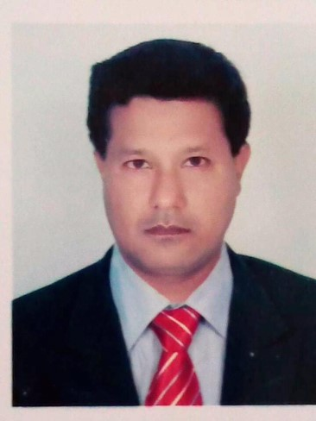
শিক্ষক পরিচিতি
আবু ইউছুপ মোঃ আমজাদ হোসেন
(সহকারী প্রধানশিক্ষক)
শার্শা সরকারি পাইলট মডেল মাধ্যমিক বিদ্যালয়
শার্শা , যশোর।
Email:-amzadspt@gmail.com / মোবাঃ ০১৯২৫২০৯৬১১

Slide 3
আমরা পূর্বপাঠ নিয়ে আলোচনা করি-
কারকের সঙ্গা ও প্রকার ভেদ জানি ।
কারকের সংজ্ঞাঃ- বাক্যস্থিত ক্রিয়া পদের সাথে নাম পদের যে সম্পর্ক তাকে কারক বলে ।
চলো আমরা একই বাক্যে সব কারকের উদাহরণ দেখি----

Slide 4
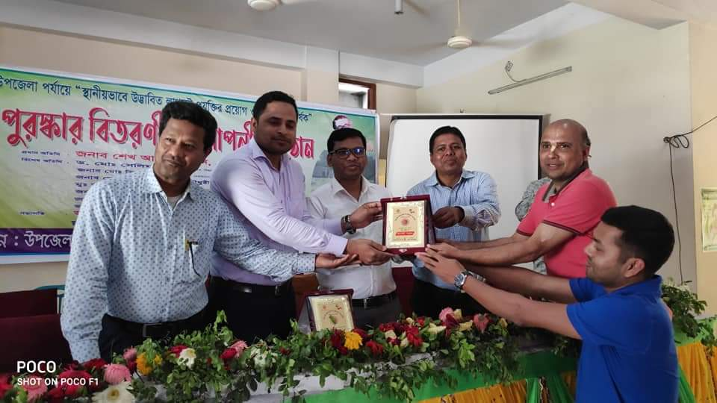
এসি ল্যান্ড মহোদয় উপজেলা তহবিল হতে স্বাধীনতা দিবসে বিজয়ীদের নিজ হাতে পুরস্কার বিতরণ করছেন।
বাক্যস্থিত ক্রিয়া পদের সাথে নাম পদের সম্পর্ক স্থাপিত হয়েছে।
অতএব, এখানে কারকের উপস্থিতি বোঝাচ্ছে।

Slide 5
কারকের প্রকার ভেদঃ-
কারককে ছয় ভাগে ভাগ করা হয়েছে।
যথাঃ- ১- কর্তৃ কারক ।
২- কর্ম কারক ।
৩- করণ কারক ।
৪- সম্প্রদান কারক ।
৫- অপাদান কারক ।
৬- অধিকরণ কারক ।

Slide 6
দলীয় কাজ
ক- গ্রুপঃ- কারকের সঙ্গা লেখ?
খ- গ্রুপঃ- কারক কত প্রকার কি কি লেখ?

Slide 7
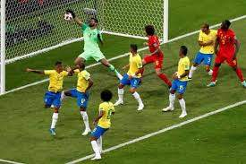
নিচের ছবিতে আমরা কি দেখতে পাচ্ছি?
ছেলেরা ফুটবল খেলছে, প্রশ্নঃ- কি খেলছে? উত্তরঃ- ফুটবল ।
এখানে কর্তা ( ছেলেরা) ফুটবল ( যন্ত্র) সহায়কের মাধ্যমে ক্রিয়া সম্পাদন করছে , অতএব ফুটবল “করণ” কারক ।

Slide 8
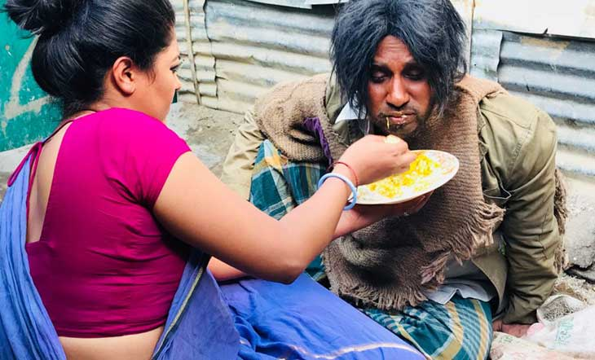
নিচের ছবিতে আমরা কি দেখতে পাচ্ছি?
মা ক্ষধার্তকে ভাত খাওয়াচ্ছেন। এখানে কর্তা স্বত্ত্ব ত্যাগ করে ক্ষুধার্তকে অন্ন দান
করছেন । স্বত্ত্ব ত্যাগ করে কিছু দান করলে সেটা “ সম্প্রদান” কারক হয় ।

Slide 9
পাঠ ঘোষনা
আমাদের আজকের পাঠ
“করণ” কারক ও “সম্প্রদান” কারক
শ্রেণীঃ- ৯ম ও দশম
সময়ঃ- ৪০ মিনিট

Slide 10
আজকের পাঠের “ শিখন ফল ”
পাঠ শেষে শিক্ষার্থীরা ‘ করণ ও সম্প্রদান কারকের’ সঙ্গা বলতে পারবে ।
পাঠ শেষে শিক্ষার্থীরা ‘করণ ও সম্প্রদান কারকের ‘প্রয়োগ সম্পর্কে’ বলতে পারবে ।
পাঠ শেষে শিক্ষার্থীরা বিভিন্নবাক্যে ‘করণ’ ও ‘সম্প্রদান’ কারক ‘চিহ্নিত’ করতে পারবে ।

Slide 11
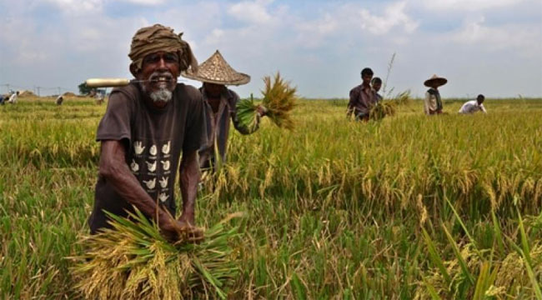
“করণ” কারকের সঙ্গাঃ-
করণ কারকঃ- করণ শব্দটির অর্থ যন্ত্র ,সহায়ক বা উপায় । কর্তা যে উপায়ে বা যে যন্ত্র , উপকরণ বা সহায়কের মাধ্যমে ক্রিয়া সম্পাদন করে তাকে করণ কারক বলে।
“নতুন ধানে” গ্রামে নবান্নের উৎসব পালিত হয়। ‘করণ’ কারক ।

Slide 12
‘করণ’ কারক চেনার উপায়ঃ-
করণকারকে কর্তা কোনো ‘যন্ত্র’, ‘উপায়’ বা ‘সহায়ক’ এর মাধ্যমে ক্রিয়া সম্পাদন করে থাকে ।
যেমনঃ- যন্ত্র ---- নীরা ‘কলম দ্বারা’ লেখে।
উপায়--- জগতে কীর্তিমান হও ‘সাধনায়’।
দ্বারা---- ‘তাজা ফুল দিয়ে’ ঘরটি সাজাও ।

Slide 13
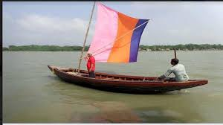
করণ কারকের
উদাহরণ-১
‘পালের বাতাসে’
নদীতে নৌকা চলিতেছে

Slide 14
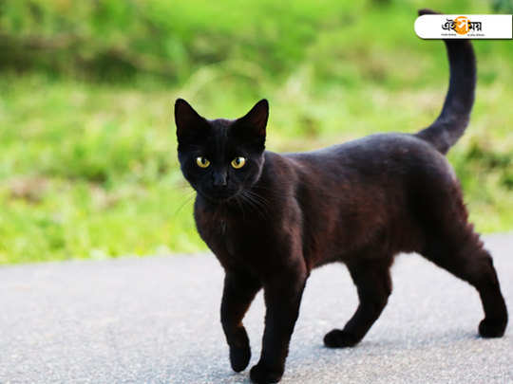
করণ কারকের
উদাহরণ-২
শিকারী বিড়াল গোঁফ
দেখে চেনা যায় ।

Slide 15
একক কাজঃ-
এক নম্বর প্রশ্ন জোড় রোল নং শিক্ষার্থীরা এবং দুই নম্বর প্রশ্ন বিজোড়
রোল নং শিক্ষার্থীরা ৩ মিনিটের মধ্যে লেখ ।
করণ কারকের সঙ্গা লেখ ?
২, করণ কারকের ২ টি উদাহরণ লেখ ?

Slide 16
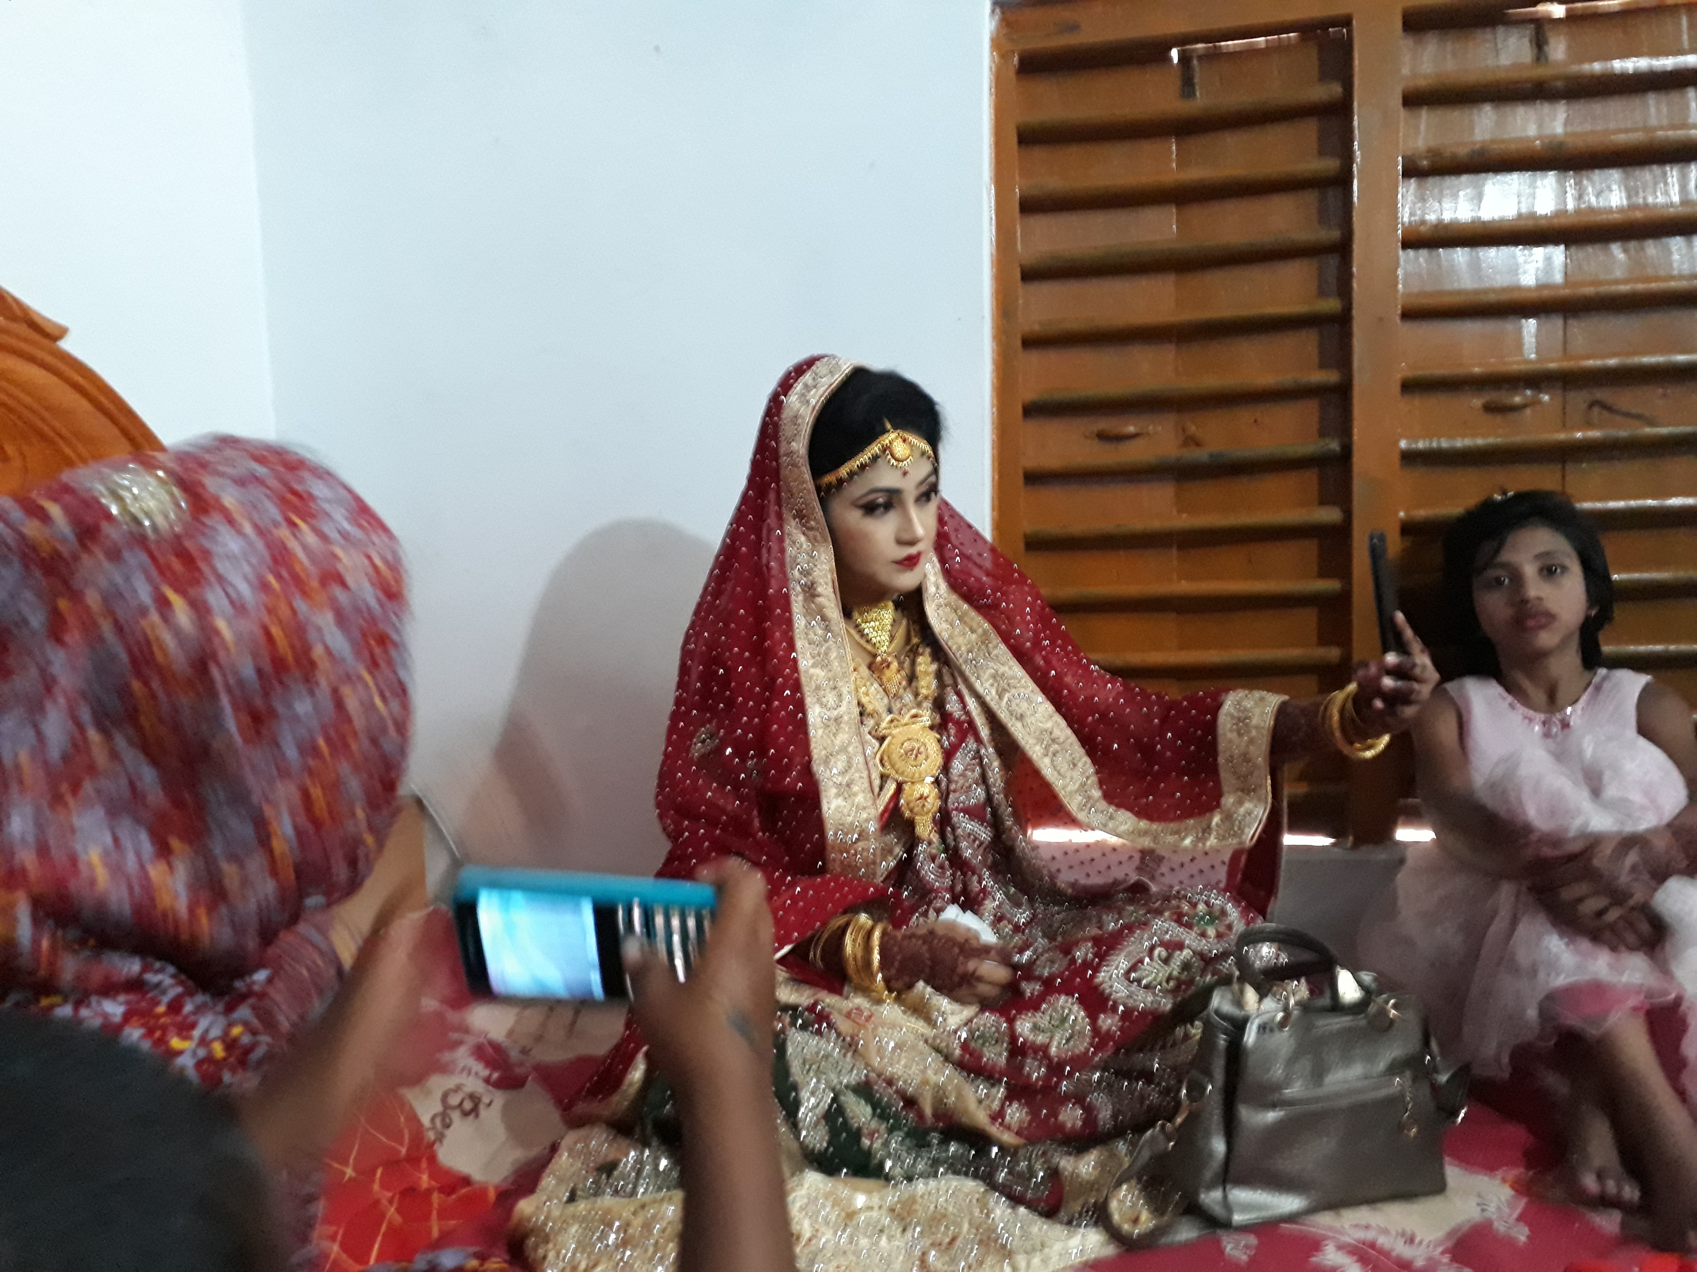
সম্প্রদান কারক
স্বত্ব ত্যাগ করে কাউকে কিছু দান , সাহায্য ইত্যাদি করা বোঝালে অর্থাৎ কর্তা যা আর কখনো ফেরত পাওয়ার আশা রাখে না বা ফেরত পাওয়া যায় না তাকে “সম্প্রদানকারক” বলে ।
সৎ পাত্রে কন্যা দান কর ।

Slide 17
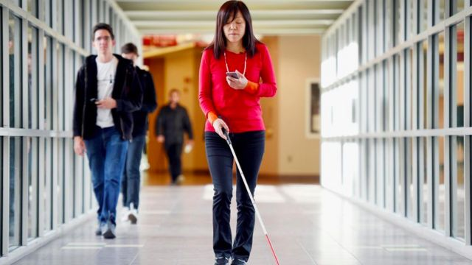
সম্প্রদান কারকের উদাহরণ-১
অন্ধজনে দেহ আলো,
সাহায্য করলে আরো ভালো।

Slide 18
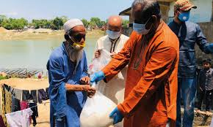
সম্প্রদান কারকের বিভক্তির চিহ্ন
ভিক্ষুককে ভিক্ষা দাও ।
আলোচ্য বাক্যটিতে আমরা ভিক্ষুকের সঙ্গে যে চিহ্ন দেখতে পাচ্ছি তা দ্বিতীয়া বিভক্তির চিহ্ন। কিন্তু সম্প্রদান কারকের কারণে এই বিভক্তি চিহ্নটি দ্বিতীয়া না হয়ে চতুর্থী বিভক্তি হবে । অর্থাৎ ‘কে’ ‘রে’ বিভক্তি শুধুমাত্র সম্প্রদান কারকের বেলায় চতুর্থী বিভক্তি হবে ।

Slide 19
সম্প্রদান কারকের উদাহরণ-২
ক্ষুধার্তকে অন্নদান
একটি মহৎ কাজ ।

Slide 20
শীতার্তকে বস্ত্র দান কর ।
ধোপাকে কাপড় দাও ।
উপরের ১ম বাক্যটিতে ‘শীতার্তকে’ যে বস্ত্র দেওয়া হয়েছে তা স্বত্বত্যাগ করে । আর ২য় বাক্যটিতে ‘ধোপাকে’ কাপড় দেওয়া হয়েছে , তা ফিরিয়ে দেওয়া হবে।
তাই সংস্কৃত ব্যাকরণ অনূসারে---
১ নং বাক্যটি সম্প্রদানে চতুর্থী বিভক্তি,
এবং ২ নং বাক্যটি কর্মে দ্বিতীয়া বিভক্তি হবে ।

Slide 21
জোড়ায় কাজ
প্রত্যেক বেঞ্চিতে পাশাপাশি ২ জন ১নং জোড়া ও অপর ২ জন ২নং জোড়া হিসাবে আলোচনা করে নিচের প্রশ্নের উত্তর ৫ মিনিটের মধ্যে লেখ ।
১নং জোড়াঃ- সম্প্রদান কারকের সঙ্গা লেখ?
২নং জোড়াঃ- সম্প্রদান কারকে ২টি বিভক্তির প্রয়োগ দেখাও ।

Slide 22
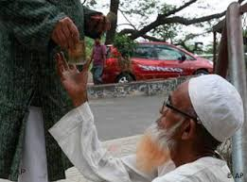
সম্প্রদান কারকে বিভক্তির প্রয়োগ
শুণ্য বিভক্তি
দুয়ারে দাঁড়ায়ে ভিখারী,
ভিক্ষা দাও তারে।

Slide 23
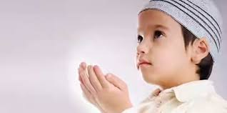
সম্প্রদান কারকে বিভক্তির প্রয়োগ
চতুর্থী বিভক্তি
আমায় যা দিয়েছিলে,
তাই দিও তুমি অভাগারে ।

Slide 24
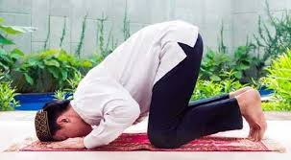
সম্প্রদান কারকে বিভক্তির প্রয়োগ
ষষ্ঠী বিভক্তি
আল্লাহর সানে সেজদা দাও,
মনে প্রশান্তি পাবে ।

Slide 25
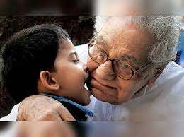
সম্প্রদান কারকে বিভক্তির প্রয়োগ
সপ্তমী বিভক্তি
নানা-নাতী ভালবাসার বন্ধনে রবে চিরকাল ।

Slide 26
চুড়ান্ত মূল্যায়ণ
প্রত্যেকেই নিজে নিজে নিচের প্রশ্ন দুইটি ৫ ( পাঁচ ) মিনিটের মধ্যে লেখ ।
করণ কারকের সঙ্গা দাও, করণ কারকের ২টি উদাহরণ লেখ?
2. সম্প্রদান কারকের সঙ্গাসহ ৩টি উদাহরণ দাও ।

Slide 27
আজকের পাঠে যা জানলাম
কারকের সঙ্গা ।
কারকের প্রকারভেদ ।
করণ ও সম্প্রদানকারকের সঙ্গা ।
করণকারক চেনার উপায় ।
সম্প্রদান কারকের বিভক্তির চিহ্ন ।
করণ কারকের বিভক্তির প্রয়োগ ।
করণ ও সম্প্রদান কারকের বিভিন্ন উদাহরণ ।

Slide 28
বাড়ির কাজ
ক) করণকারক কাকে বলে?
খ) করণ কারকের ৩টি উদাহরণ দাও ।
গ) সম্প্রদান কারকের সঙ্গা লেখ এবং
২টি উদাহরণ দাও।

Slide 29
আজকের মত সবাইকে
অসংখ্য ধন্যবাদ

